Slide 1
Gleyson Sampaio
Java Básico
Instrutor Java

Slide 2
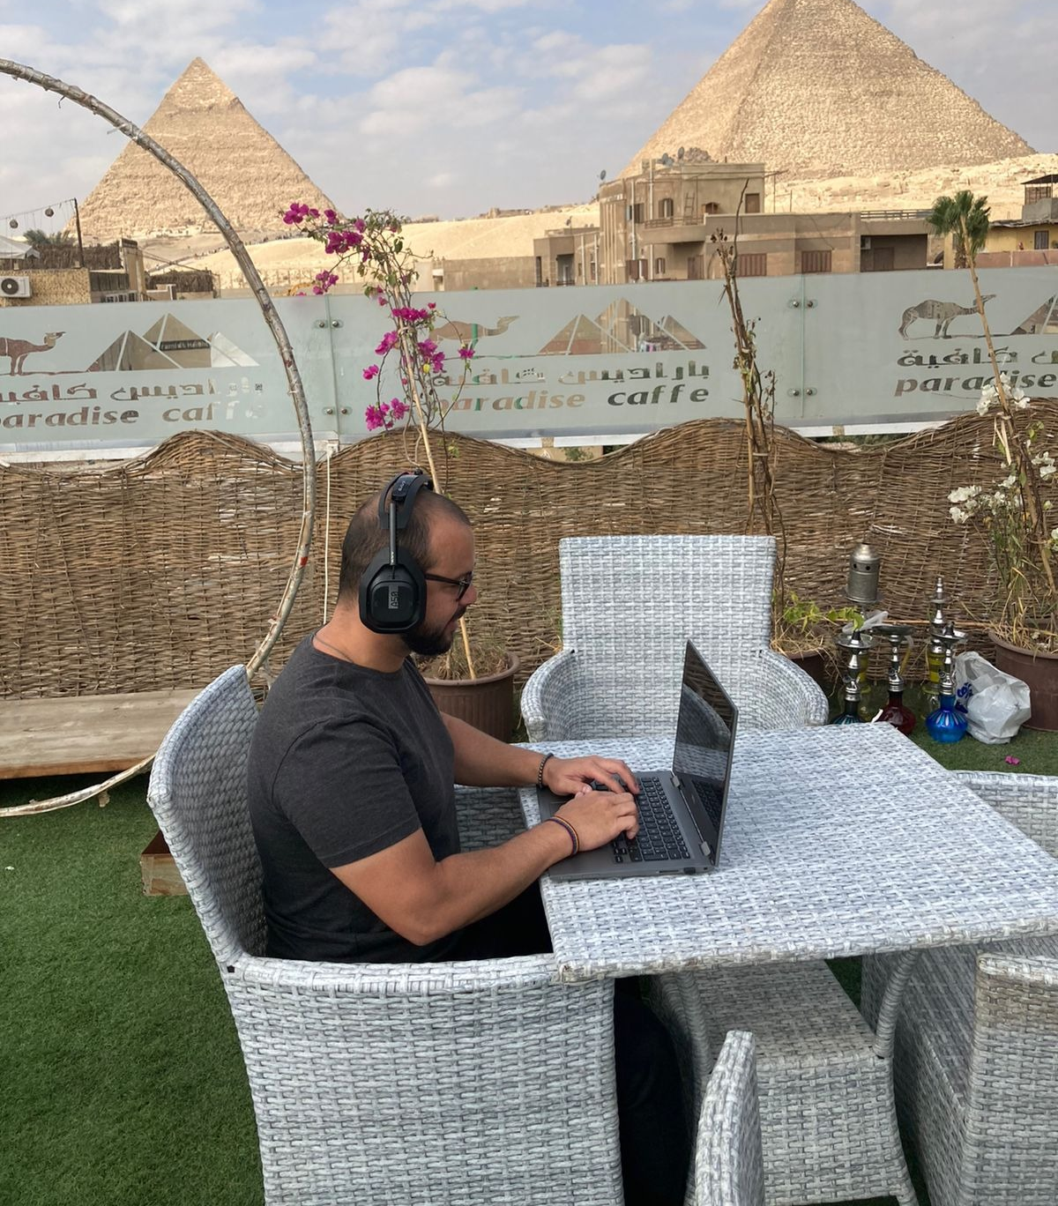
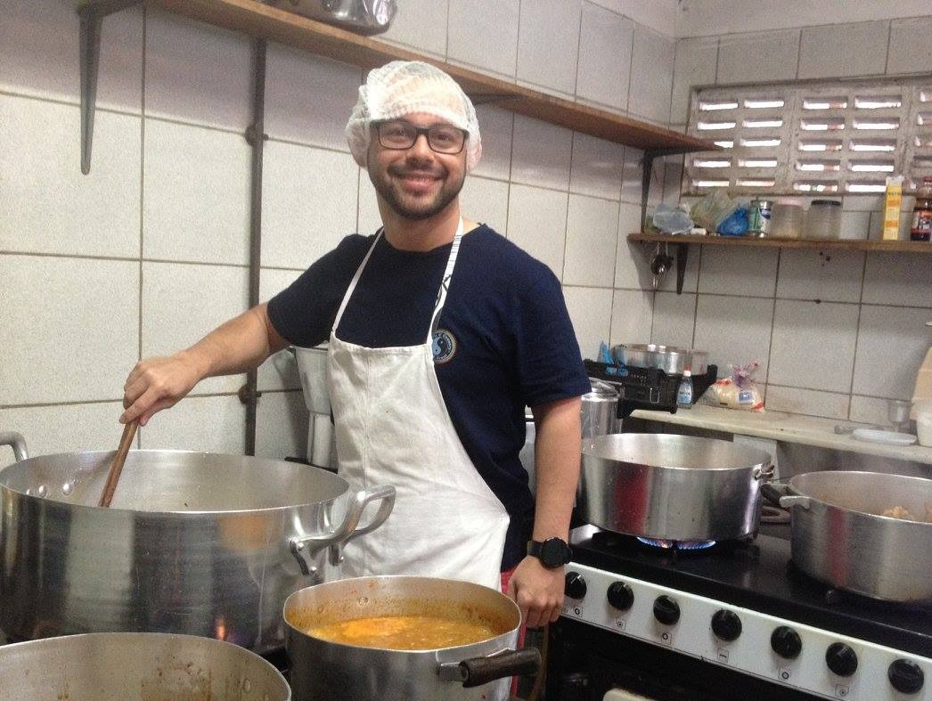
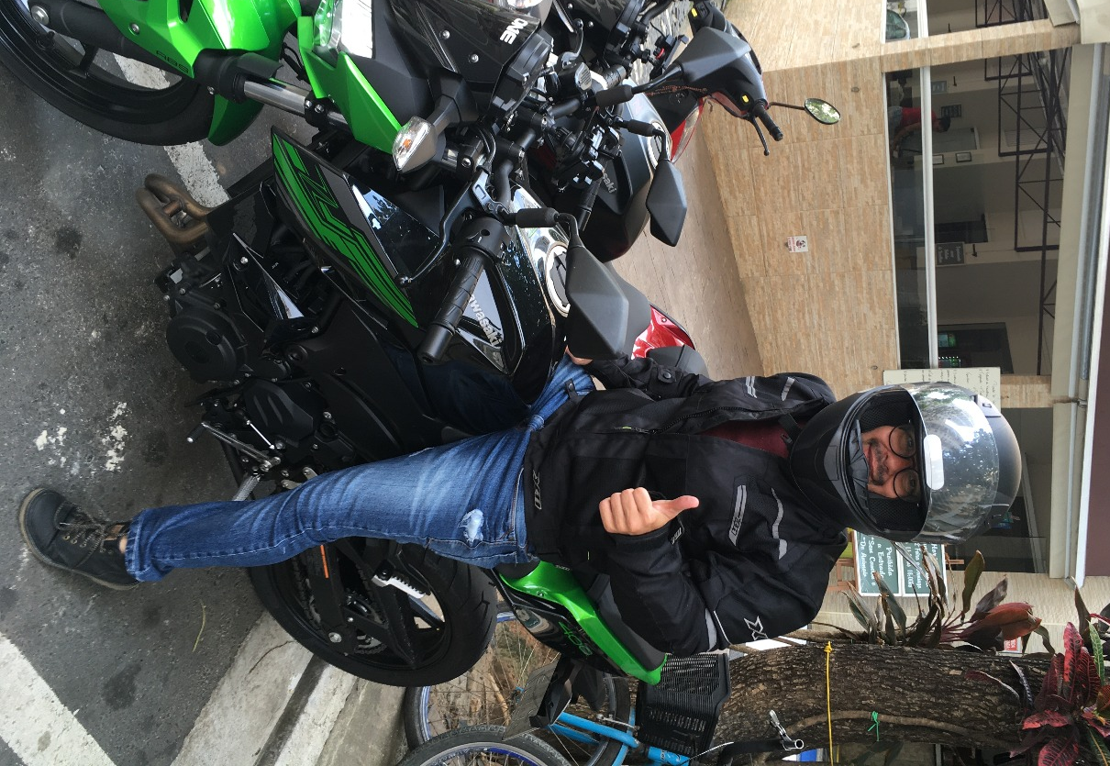
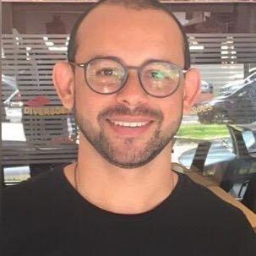
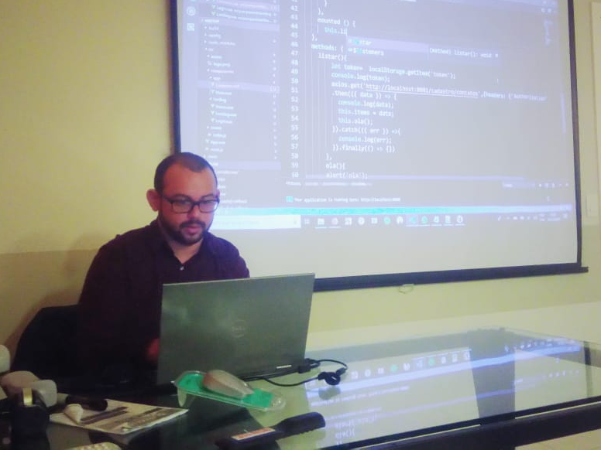


Sobre mim
Gleyson Sampaio
glysns
Apaixonado por ensinar programação e entusiasta em tecnologias Java, Spring, Vue JS. Nômade digital mas que precisa do seu "canto seguro".
Gosto de games, séries, viajar, trilhas, bike, vinhos, arriscar na cozinha e detonar no God of War e SC2.

Slide 3





Expert
Oracle Certified Professional
Java SE 6 Programmer
Digytal
Head de Tecnologia
Gama Academy
Gleyson Sampaio
glysns
Instrutor e Criador de conteúdo educacional
BM&F Bovespa
+10 anos de experiência nos segmentos de:
Varejo, Bancos, Seguradoras e Instituições de ensino
Consultor Java
Daniele Banco
Analista de Sistemas Sênior

Slide 4
Objetivo do curso
Preparar pessoas ou aprimorar as habalidades de desenvolvedores iniciantes aos fundamentos da linguagem Java.

Slide 5
Vontade de aprender
Noções de informática
Conceito de programação
Autodidatismo
Pré-requisitos

Slide 6
Percurso
Aula 1
Fundamentos Linguagem
Aula 2
Sintaxe
Aula 3
Classes Poderosas
E muuito mais ...

Slide 7


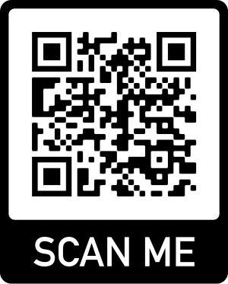
Dúvidas durante o curso?
> Fórum do curso
> Comunidade online (Discord)

